Slide 1
マルチリンガルエキスパート養成プログラム（MLE）
Academic English Support Desk
オープンセミナー <2023年度>
オンライン
開催‼
英語プレゼンテーション講座
マルチリンガル・エキスパート養成プログラム（MLE）のAcademic English Support Deskでは、大阪大学に所属する学生（学部生・大学院生）および研究者（教員・研究員）の方を対象に、英語プレゼンテーション・スキルの基礎固めを目標とするオンライン講座を二講座(初級・中級)開講いたします。
講座内容
当講座は3回のレッスンで構成されており、 それぞれのLessonは1回完結型です。Lesson 1、2ではプレゼンテーションに必要なスキルを学び、Lesson 3では、実際にプレゼンテーションを行います。 対象レベルをご確認の上、いずれかの講座にお申し込みください。
(各Lesson 休憩10分含む）
レベル | Lesson | 講座日程 | 内 容
初 級 目安TOEIC 600-700 | Lesson 1 | 9/12 (火) 9:30-12:10 | Structure of academic presentations 英語でのプレゼンテーションの構造を基礎から学びます。
 | Lesson 2 | 9/14 (木) 9:30-12:10 | Explaining data 表、グラフ、リサーチレポート等の研究内容ついて簡潔で分かりやすく英語で説明するスキルについて学びます。
 | Lesson 3 | 9/19 (火) 9:30-12:10 | PowerPoint presentation Lesson1, 2で学んだプレゼンテーションスキルをいかし、実践演習を行います。
レベル | Lesson | 日程 | 内 容
中 級 目安TOEIC 700‐ | Lesson 1 | 9/12 (火) 13:40-16:20 | Creating themes and organizing a presentation 明瞭で聞き手に伝わりやすいプレゼンテーションの構造を学びます。
 | Lesson 2 | 9/14 (木) 13:40-16:20 | Dealing with questions プレゼンテーションで分かりやすく情報提供をし、質問があった際には適切に捕捉説明ができるよう、英語の表現方法を学びます。
 | Lesson 3 | 9/19 (火) 13:40-16:20 | PowerPoint presentation Lesson1, 2で学んだプレゼンテーションスキルをいかし、実践演習を行います。
■受講にあたっての注意事項
参加型の授業のため、カメラON、マイクONでご参加ください。
安定したネットワーク環境のもとでご受講ください。
教材は事前にデータをメールでお送りします。必要な方は各自で印刷をお願いいたします。

Slide 2
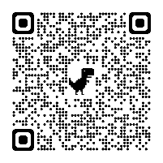
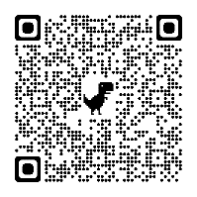
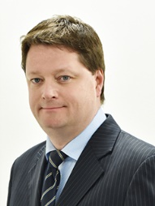
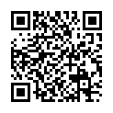
講座詳細・申込方法
対象者 | 大阪大学に所属する学生（学部生・大学院生）および研究者（教員・研究員）の方
実施形式 | オンライン （Zoomミーティング形式）
受講料 | 無 料
定員 | 各レッスン 16名
申込締切日 | 2023年 8月27日 (日)
申込方法 | 下記URLより必要事項をご入力ください。
申込上の 注意事項 | 対象レベルをご確認の上、初級・中級いずれかにお申し込みください。両方にお申込みいただくことはできません。 ※ Lesson単位でお申込みいただけますが、3回すべて受講できる方を優先的に受け付けます。 定員を超えた場合は抽選となりますのであらかじめご了承ください。（先着順ではありません） Lesson3の参加条件は、「Lesson1もしくはLesson2を受講した方、もしくは、既にアカデミックサポートデスクのプレゼンテーション講座の基礎を学んだことがあり、発表用のプレゼン資料(スライド５枚程度)を事前に準備できる方」となります。 抽選結果の発表は、8月31日を予定しています。9月3日以降になっても連絡が無い場合は、お問い合わせください。
初級
中級
https://forms.gle/VjMqtmtJ7u6PYibr9
https://forms.gle/TAmi4xNC885candY7
担当講師：John Grant
大阪大学問合せ先
大学卒業後、チェコにて語学学校設立に携わる。その後、スペインのバルセロナでTESOLの資格を取得。来日後はブリティッシュ・カウンシルにて勤務する傍ら、Educational Managementの修士号も取得した。日本では、東京や名古屋の主要大学で講師経験をもち、通常の英語クラスの他、プレゼンテーションクラスやディスカッションクラス、講師育成のためのクラス等、幅広い分野で指導経験がある。アゴス・ジャパンでは、TOEFL/IELTS講座の教鞭をとる他、2019年春に出版したIELTS対策用の単語演習本の執筆も手掛ける。2020年度より当講座を担当。
人文学研究科箕面事務部
マルチリンガル・エキスパート養成プログラム(MLE)
👇MLEメールQRコード👇
multilingual@office.osaka-u.ac.jp
■問合せ先 アゴス・ジャパン
TEL：03-3463-1343
メール：jschool@agos.co.jp （担当：内山）
【受付時間】火～金 12:00～21:00 土・日 10:00～18:00
【定休日】月曜・祝日休み（祝日が土、日の場合は受付いたします）

